Slide 1
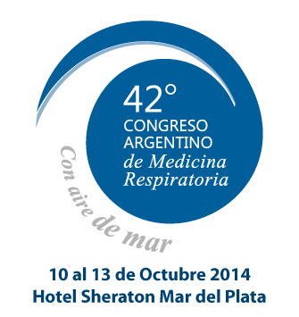

Factores pronósticos en las Neumonias
Intersticiales Idiopáticas (NII)
Dr. Tulio Papucci
Centro de Estudios Respiratorios de Alta Complejidad
Bahia Blanca
Sección Patología Intersticial AAMR

Slide 2
Objetivos
Repasar la historia natural de la FPI
Noción de “Enfermedad heterogénea”
De que mueren los pacientes con FPI
Describir los principales factores pronósticos de sobrevida.
Evaluación y seguimiento.

Slide 3
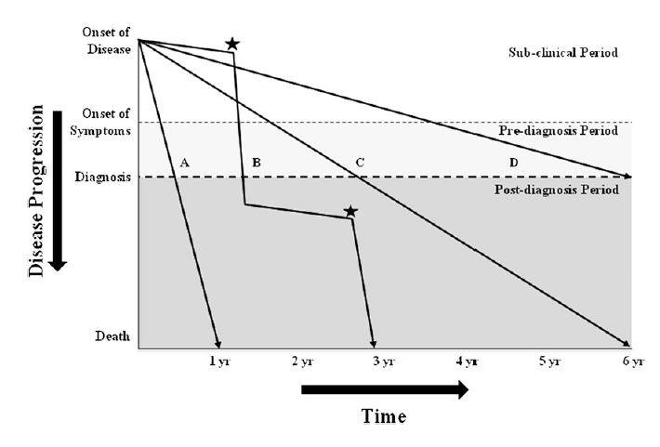
Curso clínico de la FPI
Ley, B. et al. Clinical course and prediction of survival in idiopathic pulmonary fibrosis. Am J Respir Crit Care Med. 2011

Slide 4
Curso clínico de la FPI
Ley, B. et al. Clinical course and prediction of survival in idiopathic pulmonary fibrosis. Am J Respir Crit Care Med. 2011

Slide 5
Curso clínico de la FPI
Ley, B. et al. Clinical course and prediction of survival in idiopathic pulmonary fibrosis. Am J Respir Crit Care Med. 2011

Slide 6
Curso clínico de la FPI
Ley, B. et al. Clinical course and prediction of survival in idiopathic pulmonary fibrosis. Am J Respir Crit Care Med. 2011

Slide 7
Curso clínico de la FPI
Ley, B. et al. Clinical course and prediction of survival in idiopathic pulmonary fibrosis. Am J Respir Crit Care Med. 2011

Slide 8
Curso clínico de la FPI
Ley, B. et al. Clinical course and prediction of survival in idiopathic pulmonary fibrosis. Am J Respir Crit Care Med. 2011

Slide 9
Curso clínico de la FPI
Ley, B. et al. Clinical course and prediction of survival in idiopathic pulmonary fibrosis. Am J Respir Crit Care Med. 2011

Slide 10
Curso clínico de la FPI
Ley, B. et al. Clinical course and prediction of survival in idiopathic pulmonary fibrosis. Am J Respir Crit Care Med. 2011

Slide 11
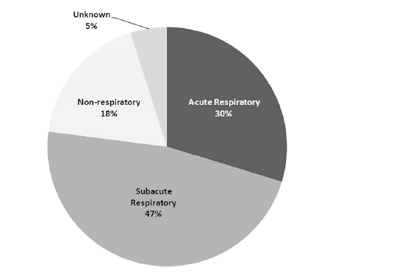
De que se mueren estos pacientes?
IAM
IC
Carcinoma
Infecciones
TEP
77 %
Ley, B. et al. Clinical course and prediction of survival in idiopathic pulmonary fibrosis. Am J Respir Crit Care Med. 2011

Slide 12
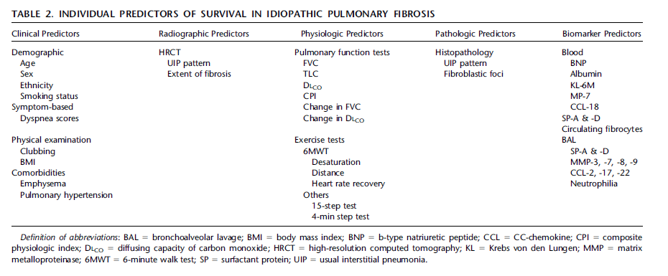
Predictores individuales de sobrevida

Slide 13
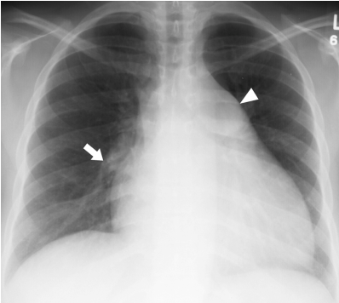
Hipertensión Pulmonar
HTP se asocia con menor tasa de DLCO
Menor distancia recorrida en el TM6M
Desaturación durante el ejercicio
Aumento de la mortalidad
Fell CD, Martinez FJ. The impact of pulmonary arterial hypertensionon idiopathic pulmonary fibrosis. Chest 2007;131:641–643.

Slide 14
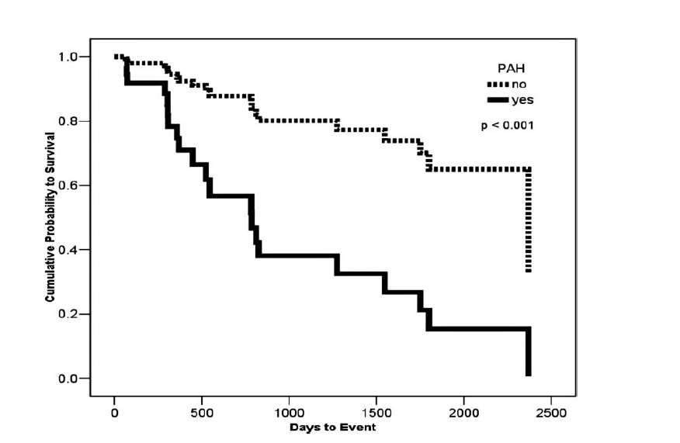
HTP
En pacientes con FPI, en espera de trasplante, el 32% tenia HTP por cateterismo derecho.
FPI + HTP tenían mayor mortalidad (1-año de 28% en comparación con el 5,5% en los pacientes sin HTP).
El riesgo de mortalidad se correlacionó linealmente con la PAPM.
Lettieri CJ, et al. Prevalence and outcomes of pulmonary arterial hypertension in advanced idiopathic pulmonary fibrosis. Chest 2006;129:746–752.

Slide 15
Cuando sospechar HTP
ECOdoppler
BNP
Diametro de la Arteria pulmonar principal
Otros: - DLCO reducida
- uso de oxígeno suplementario,
- malos resultados en TM6M

Slide 16
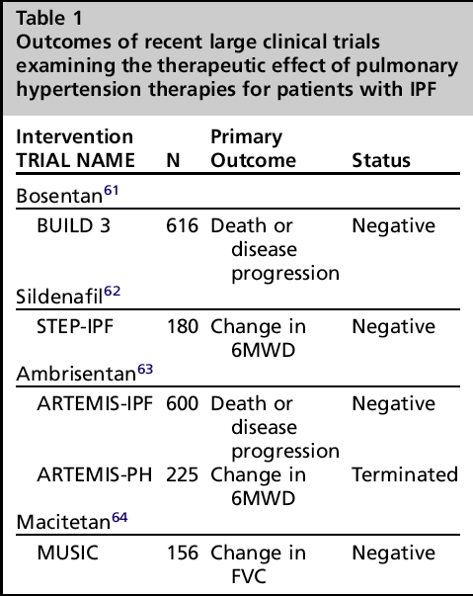
Tratamiento específico?
Medidas terapéuticas disponibles
Generales: O2 (en pacientes hipoxémicos), diuréticos (si hay fallo derecho) y anticoagulación ?.
Am J RespirCrit Care Med 2010;181
N Engl J Med 2010; 363:620
Gilead Sciences, Inc; December 22, 2010
ActelionPharmaceuticals Ltd; August 29, 2011

Slide 17
Por lo tanto….
No se recomienda la realización de CCD de manera rutinaria en FPI ( fuera del protocolo pre trasplante) , con fines de evaluación pronóstica, dada la falta de terapia especifica
Oxígeno, diuréticos, Tratamiento del Cor Pulmonale, ACO, Rehabilitación, etc

Slide 18
Combinación Fibrosis y Enfisema
Subtipo diferente de pacientes
TBQ severos
Gran caída de la DLCO, reducción parcial de los volúmenes pulmonares y la FVC.
Desarrollo precoz de HTP
No se dispone de drogas especificas

Slide 19
Predictores Radiológicos
La TACAR es el estándar radiológico en la evaluación de la FPI
Proporciona: Diagnóstico, pronóstico y correlación con el EFR.
Puntuación de fibrosis (reticulación, panalización y bronquioloectasias)

Slide 20
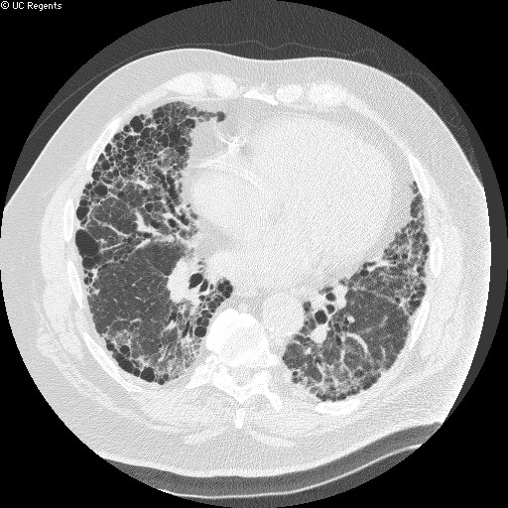
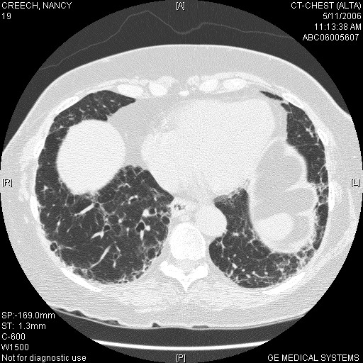
Valor pronostico
 | Sobrevida
TACAR: UIP y Biopsia de UIP | 2.1 años
TACAR: indeterminada y Biopsia de UIP | 5.8 años
Flaherty KR, et al. Thorax. 2003;58:143-148.
Notes:
Baseline HRCT Appearance
In this study, Flaherty and colleagues assessed the survival of patients with definite or indeterminate HRCT features in patients with histologic UIP (n = 73) or histologic NSIP (n = 23). The combination of biopsy and HRCT findings separated the patients into groups with different prognoses. Patients with both a definite IPF HRCT finding and histologic diagnosis of UIP had the shortest median survival (2.1 years). Those with histologic UIP and an indeterminate HRCT diagnosis had an intermediate survival (5.8 years) while those with histologic NSIP and an indeterminate IPF or NSIP diagnosis on HRCT had the best median survival (> 9 years, data not shown in slide).
In another study by Lynch and colleagues, thoracic radiologists scored HRCT scans from 315 IPF patients enrolled in a trial evaluating IFN γ-1b. High overall disease extent, reticulation, and honeycombing each increased the hazard ratio of mortality to about 3.
Flaherty KR, Thwaite EL, Kazerooni EA, et al. Radiological versus histological diagnosis in UIP and NSIP: survival implications. Thorax. 2003;58:143-148.
Lynch DA, Godwin JD, Safrin S, et al. High-resolution computed tomography in idiopathic pulmonary fibrosis: diagnosis and prognosis. Am J Respir Crit Care Med. 2005;172:488-493.

Slide 21
Predictores Fisiológicos

Slide 22
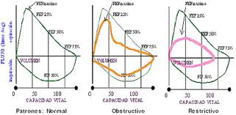

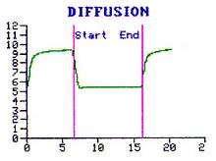
FVC y DLCO

Slide 23
Predictores Fisiológicos
    - La medición basal es útil para el diagnóstico y pronóstico
    - Varios estudios evidenciaron que las mediciones seriadas de FVC y DLCO son altamente predictivas del pronóstico
Collard H et al. Changes in clinical and physiologic variables predict survival in idiopathic pulmonary fibrosis. Am J Respir Crit Care Med. 2003.
Flaherty KR et al. Idiopathic pulmonary fibrosis: prognostic value of changes in physiology and six-minute-walk test. Am J Respir Crit Care Med 2006

Slide 24
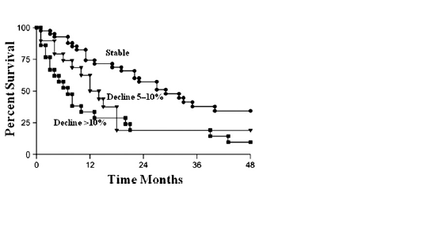
FVC
Descensos mayores al 10% en la FVC se asociaron con aumentos de la mortalidad
Zappala CJ wt al. Marginal decline in forced vital capacity is associated with a poor outcome in idiopathic pulmonary fibrosis. Eur Respir J 2010.

Slide 25
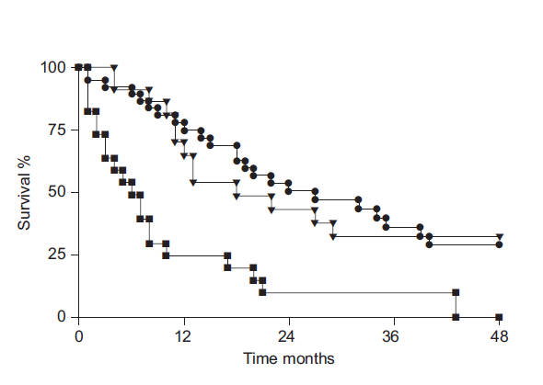
DLCO
Descensos mayores al 15% en la DLCO se asociaron con aumentos de la mortalidad
Estable
7-15%
15%
Zappala CJ wt al. Marginal decline in forced vital capacity is associated with a poor outcome in idiopathic pulmonary fibrosis. Eur Respir J 2010.

Slide 26
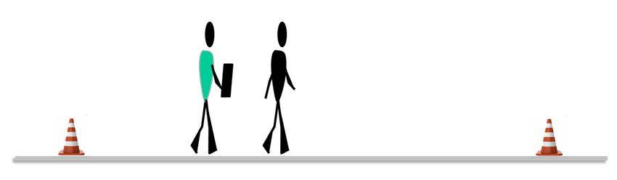
Test de Marcha de 6 minutos

Slide 27
Test de Marcha de 6 minutos
    Estudio sencillo y reproducible
    Es mas sensible para detectar anormalidades del intercambio gaseoso
    Tanto la distancia recorrida como la desaturación durante la marcha han demostrado ser predictores de mortalidad en FPI.

Slide 28
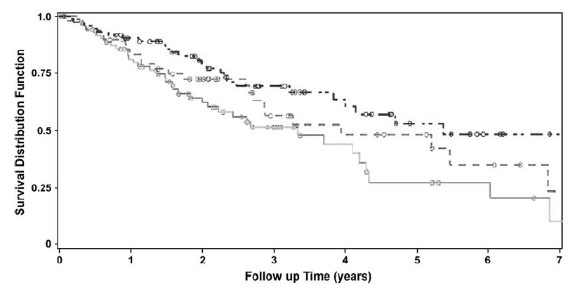
Tanto la distancia recorrida….
MAS DE 360 MTS
HASTA 360 MTS
< 180 MTS
Flaherty KR et al. Idiopathic pulmonary fibrosis: prognostic value of changes in physiology and
six-minute-walk test. Am J Respir Crit Care Med 2006

Slide 29
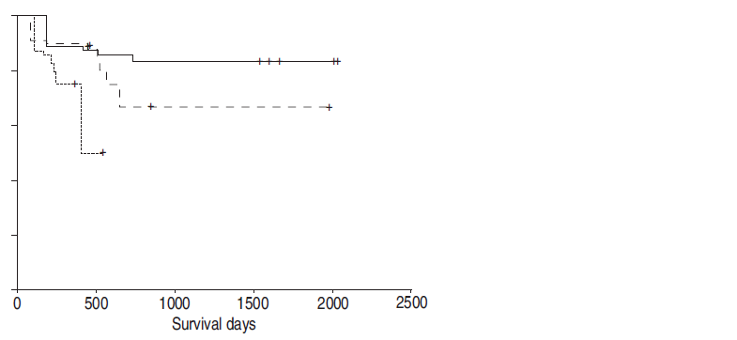
Como la desaturación…
5 % DESAT
10 % DESAT
15 % DESAT
Hallstrand TS et al. The timed walk test as a measure of severity and survival in idiopathic pulmonary fibrosis. Eur Respir J 2005

Slide 30
Pero a demás..
    Este estudio demostró que un outcome compuesto por el producto de la distancia por la saturación predijo mayor mortalidad que cada uno por separado
    Distancia x Saturación = Mortalidad
Lettieri CJ et al. The distance-saturation product predicts mortality in idiopathic pulmonary fibrosis. Respir Med 2006

Slide 31
En resumen …

Slide 32
Predictores de severidad y pregresión de la FPI
TESTS/ FACTORES CLINICOS | Valor Predictivo
- DL_{CO} | < 35% se asocia con peor sobrevida
- TM6M | O₂ sat ≤ 88% incrementa la mortalidad de la FPI La distancia caminada correlaciona con mortalidad
- FVC | Valores iniciales correlacionan con mortalidad Cambios en el tiempo correlaciona con progresión
- HTP | Asociado con alta mortalidad
- Score de Disnea | Correlaciona con progresión de la enfermedad
- Eventos Respiratorios - TACAR | Predictores de peor sobrevida Predictor de mortalidad y gravedad de la FPI
Notes:
Predictors of Disease Severity and Progression in IPF
This slide summarizes the predictive value of various clinical factors in the progression of IPF. Patients with compromised lung function or respiratory events have worse outcomes.

Slide 33
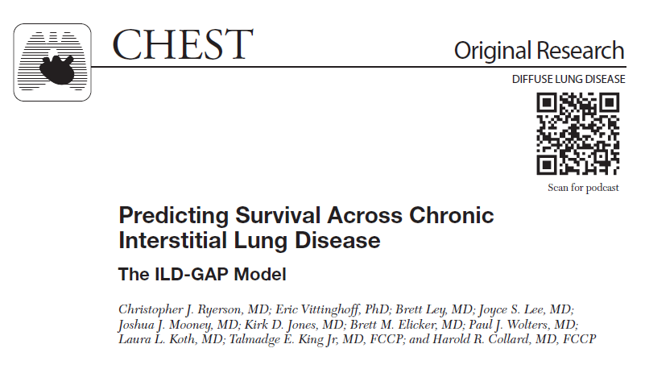

Slide 34
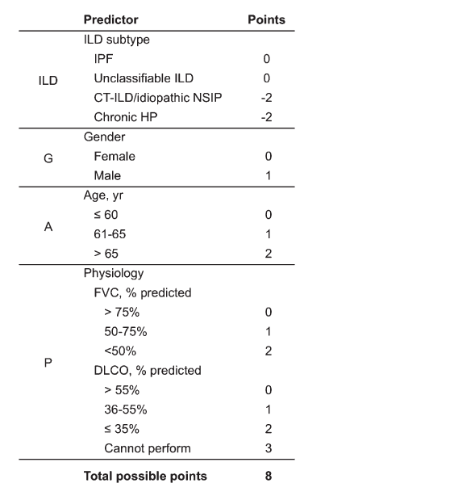
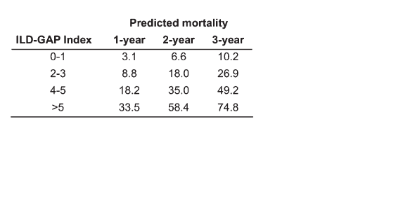

Slide 35
¿Cómo debe evaluarse el pronóstico
en pacientes con FPI?
Severidad de disnea
Resultados de las pruebas de función pulmonar
Saturación de oxígeno al finalizar la TM6M
Medida del panal de abeja en la TCAR (score de fibrosis)
Signos de HTP en la ecocardiografía
- Uso de una puntuación (GAP)

Slide 36
Factores asociados con un mayor riesgo de muerte en pacientes con IPF
La edad avanzada y el sexo masculino.
Signos y síntomas tempranos
Signos y síntomas que ocurren durante el curso clínico:
- Las estimaciones de supervivencia a 1, 2 y 3 años se pueden predecir mediante el GAP.

Slide 37
Y no olvidarse de …
ERGE
SAHOS
Enfermedad coronaria asociada
Carcinoma broncogenico
Vacunación anti influenza/ neumococcica

Slide 38

En resumen…
Radiología
Función Pulmonar
Exacerbaciones
Agudas
Hipertensión pulmonar
Biomarcadores
FACTORES PRONÓSTICOS FPI

Slide 39

Muchas Gracias …

